Slide 1
沈喨喨 科睿唯安产品与解决方案部 Stephen.shen@clarivate.com
聚焦一流学科，推动一流学术研究
—基于WOS和ESI事实性数据

Slide 2
内容提要
1
客观事实性数据在双一流和大学排名中的应用
1
2
数据看成都医学院——我校ESI动态
3
如何推动学术研究，提升ESI影响力
4
产品资源&交流

Slide 3
客观事实性数据在双一流和大学排名中的应用

Slide 4
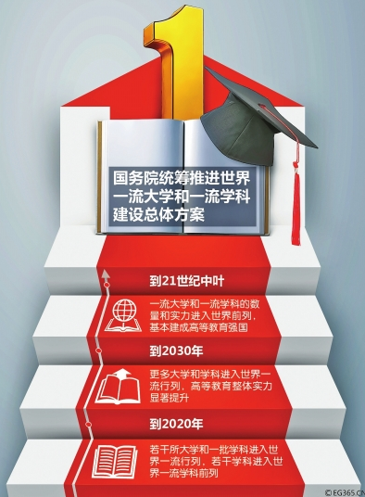
我国启动高校“双一流”建设战略
Notes:
这是我国第一次提出大学、学科要在一定时间内进入世界一流前列的宏伟目标
教育部有关负责人表示，高校要根据自身实际，合理选择一流大学和一流学科建设路径、科学规划。其中包括，拥有多个国内领先、国际前沿高水平学科的大学，全面建设进入世界一流大学行列或前列;拥有若干国内前列、国际同类院校中居于优势地位的高水平学科的大学，通过学科建设带动学校进入世界同类高校前列;拥有某一高水平学科的大学，通过建设进入该学科的世界行列或前列。
既要讲差距，又要讲特色

Slide 5
2017-09-21 来源：教育部
2．“双一流”建设高校及建设学科是如何遴选认定的？
答：一是坚持中国特色、世界一流。落实“四个服务”要求，加强党的领导，贯彻党的教育方针。
第二步，依托专家委员会，以学科为基础，确定遴选认定标准，产生拟建设高校名单及拟建设学科。具体分为三个环节：首先，综合考虑有关第三方评价的权威性、影响力及高校认可度，论证确定采用的第三方评价结果；然后，以中国特色学科评价为主，特别是反映人才培养和学科水平的评价，酌情参考国际评价，统筹考虑国家战略、行业区域急需、不可替代性等因素，论证形成一流学科建设高校认定标准；最后，根据认定标准，遴选产生137所一流学科建设高校建议名单，随之对应产生了拟建设学科。

Slide 6
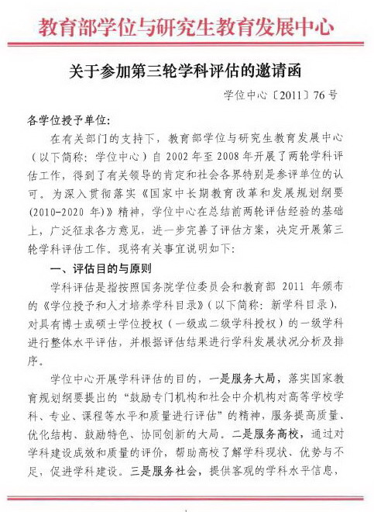
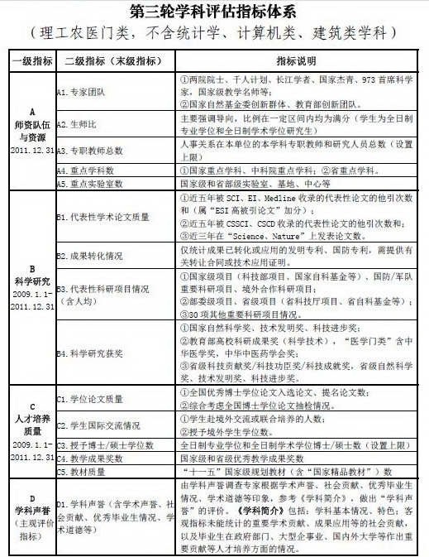
第三轮学科评估
学术论文质量：
SCI论文被引次数
ESI高被引论文…

Slide 7
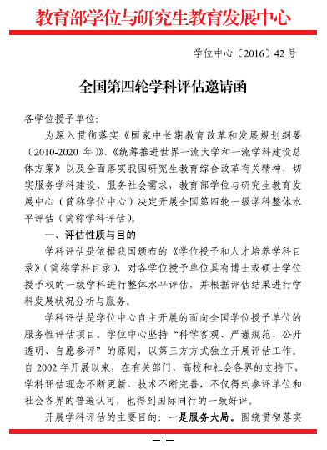
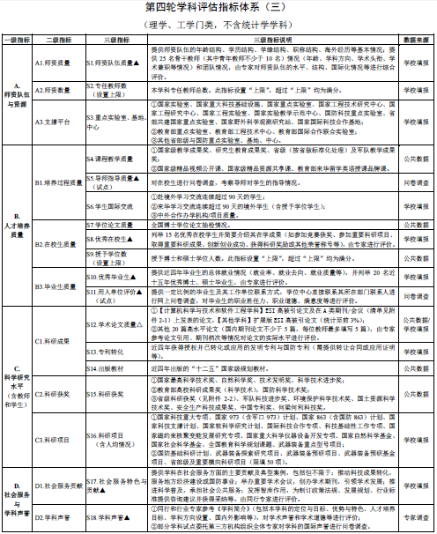
第四轮学科评估
学术论文质量：
ESI高被引论文
扩展版ESI高被引论文…

Slide 8
部分省市政府及教育主管部门与ESI相关的工作重点及指导意见
双一流建设
四川-关于统筹推进一流大学和一流学科建设的实施意见
浙江 - 重点高校建设计划
福建 - 高水平大学建设
上海 - 高峰高原重点学科建设计划
河南 - 高水平大学和特色骨干大学建设
安徽 - 一流学科专业和高水平大学建设
山东 - 重点扶持6所省属高校和20个优势学科
海南 - 特色重点学科建设计划
河北—关于统筹推进一流大学和一流学科建设的意见
Notes:
四川“双一流”建设

Slide 9
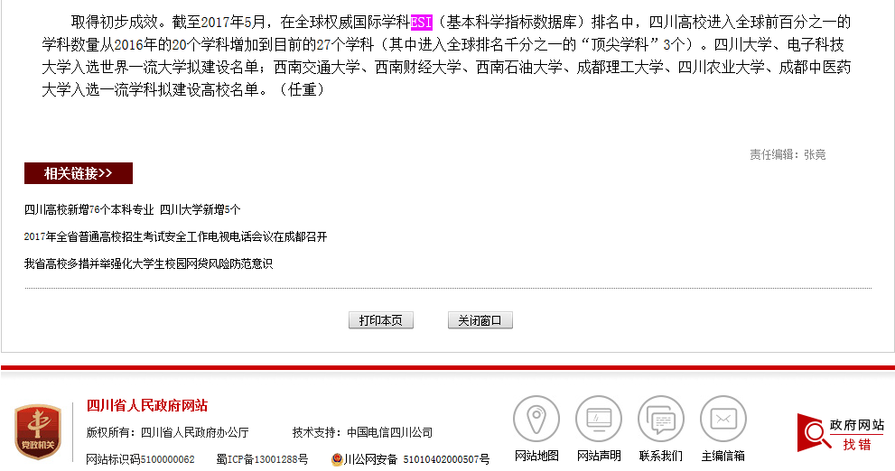

Slide 10
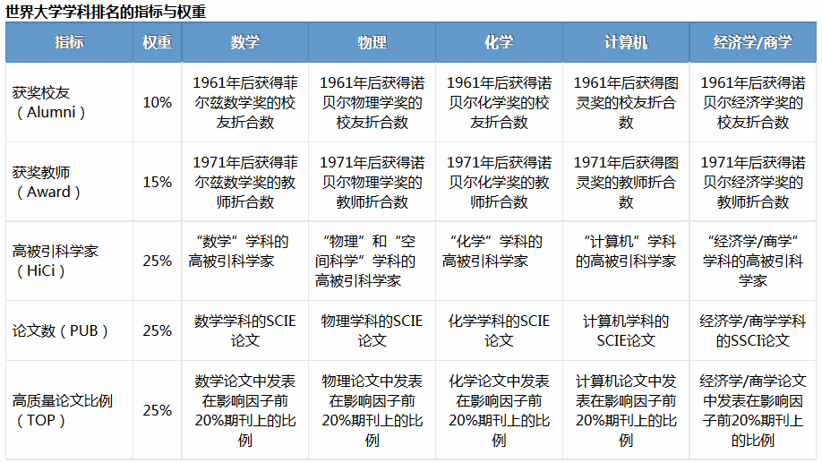
大学排名中的ESI应用
高被引科学家
SCIE，SSCI论文
JCR期刊影响因子
上海交通大学世界一流大学研究中心

Slide 11
ESI事实性数据绩效评估的应用
国家“双一流”建设
国际大学排名
教育部学科评估及各地区政策

Slide 12
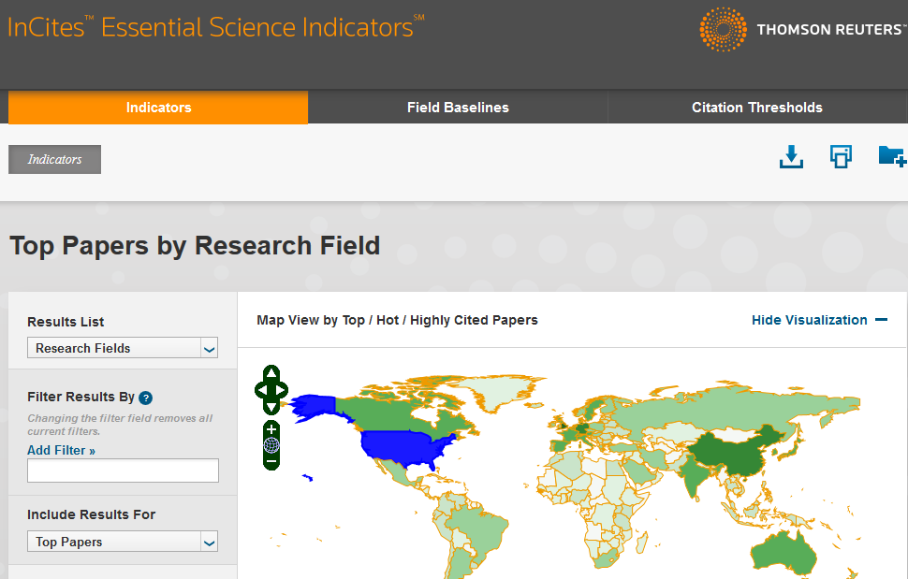
Essential Science Indicators 定量分析研究绩效的工具
来自于 Web of Science（SCI/SSCI） 的10年滚动数据，每一种期刊都被按照22个学科进行了分类标引；
基于科学家、研究机构（或大学）、国家（或地区）及学术期刊的研究成果数量和影响力指标，以及在全球各研究领域中的排名
全球各学科领域的论文被引频次基准值
高被引论文、热点论文和研究前沿
Notes:
相关度高，很多人做了相关研究。
引文分析的立足点在于看影响力，前人工作对后人的影响。站在巨人的肩膀上。

Slide 13
ESI前1%学科排名示意图
假定某学科2008.1-2018.12 总共有1000万篇论文，由10万个科研机构发表。将所有机构的论文按照总被频次降序排列。
排名第1机构 ***
……
排名第10万个机构 ***
排名第999机构 ***
排名第1001机构 ***
排名第1000机构 ***
排名第2机构 ***
…….
进入ESI前1%学科
某学科全球发表论文
未进入ESI前1%学科

Slide 14
ESI前1%学科排名
仅以总被引用次数进行排名，与文章数量无关，与署名机构次序无关
文献来源为SCI/SSCI的Article/Review，引用为SCI/SSCI/A&HCI
将SCIE/SSCI收录的期刊划分到22个学科大类，每种期刊只对应一个学科*
数学 | 工程学 | 材料科学 | 计算机科学 | 环境科学/生态学
化学 | 免疫学 | 临床医学 | 经济和商业 | 精神病学/心理学
地学 | 农业科学 | 微生物学 | 植物学和动物学 | 生物学和生物化学
物理学 | 空间科学 | 社会科学 | 药理学和毒理学 | 分子生物学和遗传学
神经科学和行为科学 |  |  | 多学科 (Multidisciplinary) *

Slide 15
ESI高被引论文和热点论文
高被引论文
(Highly Cited Paper)
过去10年中发表的论文,被引用次数在同年同学科发表的论文中进入全球前1％
热点论文
(Hot Paper)
过去２年中所发表的论文,在最近两个月中其影响力排在某学科前0.1%的论文

Slide 16
ESI 精神：进入国际核心区，以创新引领科研
科研生产力
论文数量
科研发展力
高被引论文占有率
科研影响力
被引次数
高被引论文数
进入ESI排名学科数
科研创新力
热门论文数量
如上四个方面对学术水平进行评价，已成为当今世界范围内普遍用以评价高校、学术机构、国家及地区国际学术水平及影响力的重要工具。
——《中国大学的国际学术影响力》
李志民
教育部科技发展中心主任
*热门论文：过去两年的论文中，同年度同学科领域中被引频次在最近两个月排名位于全球前0.1%的论文。
Notes:
ESI 作为全球广泛使用的评价机构、国家和地区学科发展的重要指标来源，也是教育部学位与研究生教育发展中心评价学科发展的重点指标之一
ESI中的指标也被应用到一些国际著名的世界大学排名，如上海交通大学的大学排名中使用了通过高被引论文数据得到的高影响力科学家的信息。来自物理学系的邓富国教授在今年也继续入选了HCR的榜单。
科研生产力：ESI收录的文章数，反映该机构或学科对世界学术交流量的贡献，ESI收录的都是经过同行评议的论文，这些论文所发表的期刊也是在该学科有着显著影响，总的来说这些论文都是影响力较高的论文。
科研影响力：总被引次数，高被引论文数和进入排行的学科数来衡量。被引次数高低反映了影响力，进入排行的学科数越多说明机构的影响面越大，学术辐射范围越广，引起关注越多
热门论文：说明此论文是适应学科和社会发展要求的，具有很强的创新性，一个单位或学科富有朝气的源动力
高被引论文百分比：比率越高说明该机构高影响力论文的比例越高，从而更有能力持久保持该学科的核心地位。

Slide 17
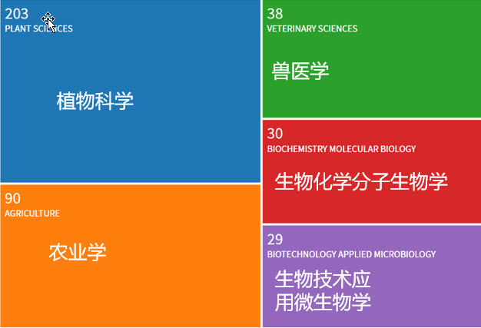
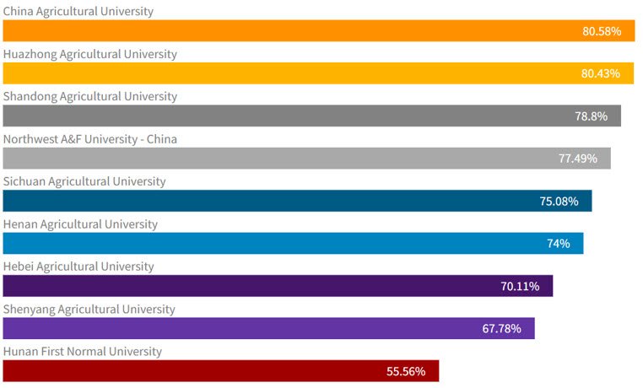
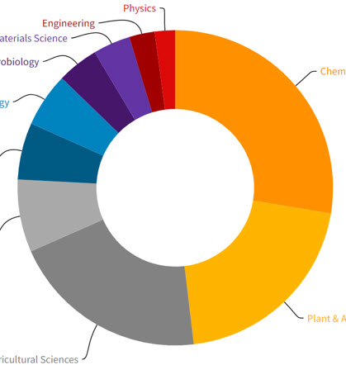
全球文献计量领域顶尖科学家设计的研究方法与分析工具
文献计量分析作为目前主流的研究 评价方法，源于20世纪中叶兴起 的科学计量学和科学引文分析^{1,2}。
作为科学引文索引的创始者，科睿唯安在文献计量研究领域非常活跃， 并一直致力于为研究评价开发基于 多指标的计量分析工具。
1. Narin F. Evaluative bibliometrics: The use of publication and citation analysis in the evaluation of scientific activity[M], Cherry Hill, NJ: Computer Horizons, 1976
2. Braun T., Glänzel W., Schubert A. Scientometric indicators, A 32-country comparative evaluation of publishing performance and citation impact[M], Singapore: World Scientific Pub. Co., 1985

Slide 18
科研绩效评价指标的演化
发表论文的绝对数量
问题：
发表1000篇的机构就一定优于发表900篇的吗？
发表论文的被引次数
问题：
被引用100次的文章就一定优于被引90次的吗？
考虑到学科和出版年代差异后的比较
问题：
当绝对数量差异较大时如何比较？
一系列相对指标的组合

Slide 19
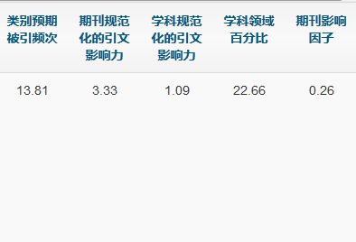
学科规范化引文影响力(CNCI)的定义
(Category Normalized Citation Impact)
对于任何一篇2006年在Economics学科出版的article:
若CNCI>1, 说明其引文影响力已经超过全球平均水平
若CNCI<1, 说明引文影响力不及全球平均水平
新“皇冠指标”
2006年在Economics学科发表的文献类型为article的文章篇均被引频次
期刊所在学科: Economics
文献类型: Article
15/13.81 =1.09

Slide 20
科研绩效管理与评估：两种（互补）的同行评议方式
同行评议
引文分析
小范围内，自下而上的视角
绝对的、主观认知和判断
会受到较早以前研究成果的影响
定性
全球化，自上而下的视角
加权的、相对的度量方法
能够揭示最新研究的贡献
定量

Slide 21
全球一流权威学术信息的来源——Web of Science
严格完整收录每一篇文章的全部信息，包括引文信息在内
权威且独特的引文索引数据
强大的检索和分析功能
严格遵循50多年来一贯的选刊标准，遴选全球最具学术影响力的高质量期刊
前所未有的回溯深度，包含1900年至今的共4400多万条文献和140亿多条参考文献
Notes:
21

Slide 22
Web of Science核心合集——高质量数据
Science Citation Index Expanded (科学引文索引)
178个学科的9100多种高质量学术期刊 。
Social Sciences Citation Index (社会科学引文索引)
58个社会科学学科的3400多种权威学术期刊。
Arts & Humanities Citation Index (艺术与人文引文索引)
收录28个人文艺术领域学科的1800多种国际性、高影响力的学术期刊的数据内容 。
Conference Proceedings Citation Index – Science+ Social Science & Humanities(会议录引文索引– 自然科学版+社会科学与人文版)
超过160，000个会议录，涉及250多个学科。
Book Citation Index - Science + Social Science & Humanities (图书引文索引–自然科学版 + 社会科学与人文版)
截止至2017年收录超过90,000种学术专著，同时每年增加10,000种新书
期刊
会议
图书

Slide 23
在科研管理和评价工作中……
如何合理分配研究经费？
如何判断或决策是否继续对某科研项目的投入？
如何跟踪对某科研项目的投入产出比？
如何在人才引进的过程中找到合适的人选？
如何评估人才引进计划的结果？
如何制定机构战略发展计划？
跟踪与分析同类/行院校/研究机构？
如何申请和评估大量的科研经费申请？

Slide 24
数据看成都医学院—我校ESI动态

Slide 25
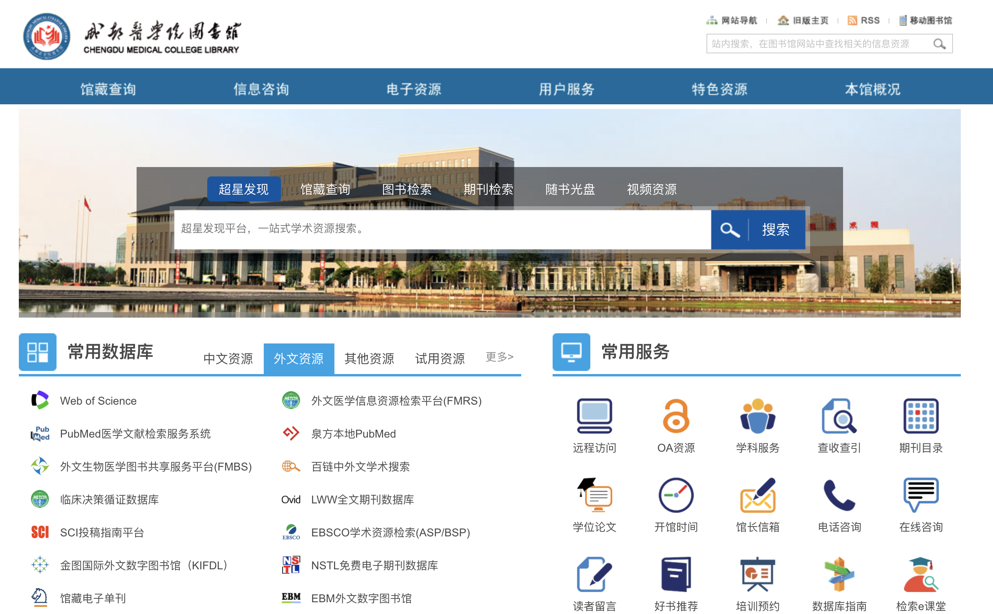
如何访问Web of Science

Slide 26
本次讲座资源入口：www.webofscience.com
InCites JCR ESI EndNote

Slide 27
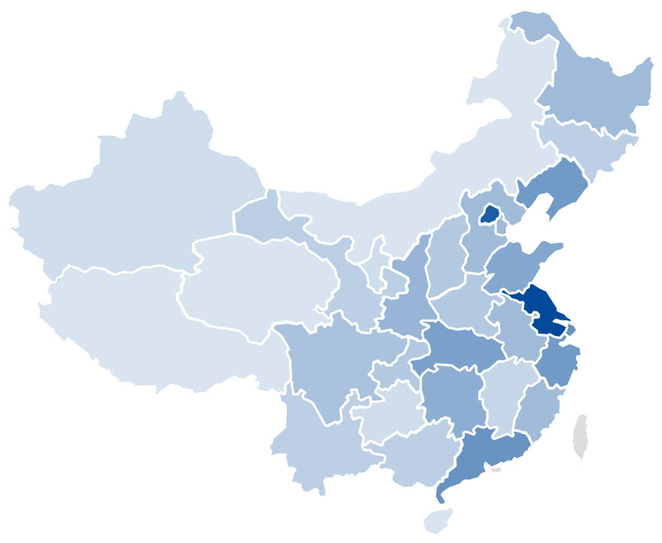
中国大陆进入ESI前1%的高校数量（2019年3月份数据）
黑龙江 9
北京20
吉林
3
辽宁
13
新疆
2
甘肃
5
内蒙古
2
河北
7
天津
9
宁夏
1
山西
4
山东
19
青海
0
江苏
26
陕西
13
河南
8
上海15
西藏
0
安徽
10
湖北
13
四川
8
浙江
15
重庆5
湖南
9
江西
6
贵州
2
福建
7
江苏、北京、山东、广东、等在ESI学科中表现出优势，其中北京、江苏优势明显。
云南
4
广西
4
广东
16
海南
2
Notes:
那么我们再回归到刚才提到的ESI。。。中国各省在ESI的表现情况。广东投入，山东怎么通过积极政策去引导本省高校在科研发展上去进行突破
中国石油大学、中国地质大学、中国矿业大学名称未做分区域拆分，但在统计时在其所在的不同省份均被计算在内：
中国石油大学所属省份：北京，山东
中国地质大学所属省份：北京，湖北
中国矿业大学所属省份：北京，江苏

Slide 28
四川省高校ESI前1%学科情况
学校名称 | 学科数量 | ESI学科 | 学校名称 | 学科数量 | ESI学科
四川大学 | 17 | AGRICULTURAL SCIENCES | 电子科技大学 | 7 | BIOLOGY & BIOCHEMISTRY
 |  | BIOLOGY & BIOCHEMISTRY |  |  | CHEMISTRY
 |  | CHEMISTRY |  |  | COMPUTER SCIENCE
 |  | CLINICAL MEDICINE |  |  | ENGINEERING
 |  | COMPUTER SCIENCE |  |  | MATERIALS SCIENCE
 |  | ENGINEERING |  |  | NEUROSCIENCE & BEHAVIOR
 |  | ENVIRONMENT/ECOLOGY |  |  | PHYSICS
 |  | IMMUNOLOGY | 西南交通大学 | 3 | COMPUTER SCIENCE
 |  | MATERIALS SCIENCE |  |  | ENGINEERING
 |  | MATHEMATICS |  |  | MATERIALS SCIENCE
 |  | MOLECULAR BIOLOGY & GENETICS
 |  |  | 西南石油大学 | 2 | CHEMISTRY
 |  | NEUROSCIENCE & BEHAVIOR |  |  | ENGINEERING
 |  | PHARMACOLOGY & TOXICOLOGY | 四川农业大学 | 2 | AGRICULTURAL SCIENCES
 |  | PHYSICS |  |  | PLANT & ANIMAL SCIENCE
 |  | PLANT & ANIMAL SCIENCE | 川北医学院 | 1 | CLINICAL MEDICINE
 |  | PSYCHIATRY/PSYCHOLOGY | 西南医科大学 | 1 | CLINICAL MEDICINE
 |  | SOCIAL SCIENCES, GENERAL | 成都理工大学 | 1 | GEOSCIENCES
4个学科进入ESI前千分之一；
6个学科进入前200位；
34个学科进入前1%
数据来源：ESI, 2019年3月

Slide 29
推动学术研究，提升ESI影响力
寻找研究前沿，辅助基金申请
充分利用高价值文献资源
找到门当户对的期刊进行投稿
扩展高效国际合作
精准引进领军人才
提升机构及科研人员影响力

Slide 30
如何寻找研究前沿，辅助基金申请

Slide 31
基金项目申请条件
有重要科学意义，瞄准国际科学发展前沿，尤其是我国具有优势的基础研究；或有重要应用前景，围绕我国经济和社会发展中的重点、难点和紧迫的科学技术问题开展的应用基础研究。
学术思想新颖，创新性强，立论根据充分，研究目标明确，研究内容具体，研究方法和技术路线合理、可行，可获得新的科学发现或取得重要进展。
有稳定的研究队伍，申请者与项目组成员具有较高的研究水平和可靠的时间保证。所在单位能提供基本的研究条件。
经费预算实事求是。

Slide 32
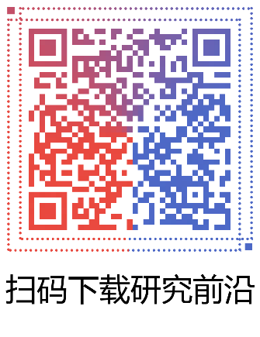
研究前沿报告
Clarivate Analytics与中国科学院合作发布《2014研究前沿》 《2015研究前沿》 《2016研究前沿》 《2017研究前沿》《2018研究前沿》《2018研究前沿热度指数》报告

Slide 33
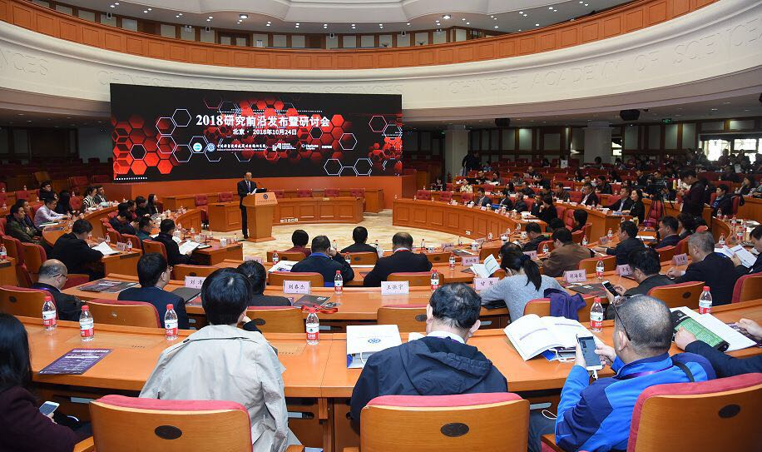
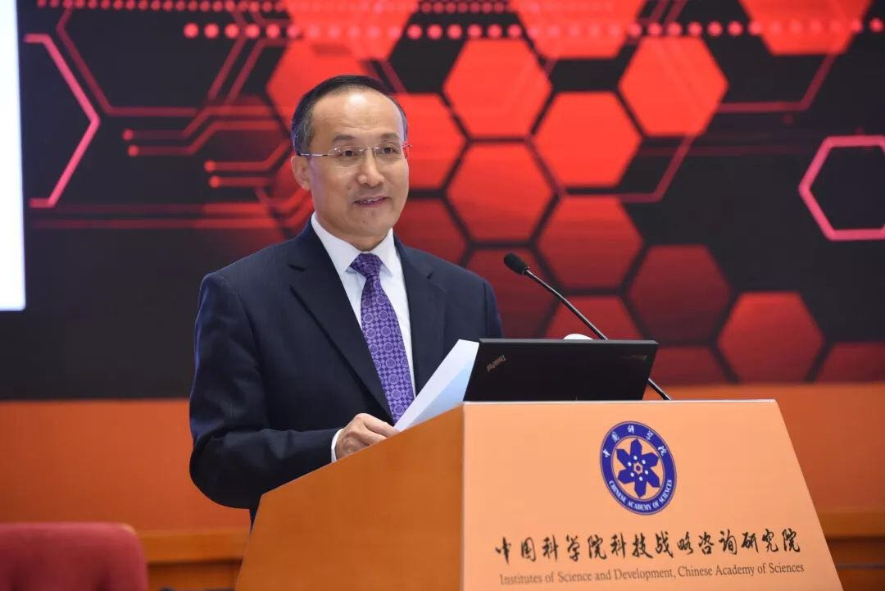
《2018研究前沿》发布暨研讨会
《2018研究前沿》报告依托于中国科学院杰出的文献分析实力，根据科睿唯安Web of Science和Essential Science Indicators （基础科学指标，简称ESI）的高质量数据，遴选出了2018年自然科学和社会科学的 10 个大学科领域排名最前的 100 个热点前沿和 38 个新兴前沿。
Notes:
中国科学院副院长李静海院士在发布会上致辞。 这份报告可以提供最新进展及信息，更重要的是激发科学家们思考。”李静海说，“当今科学技术正在经历深刻变化，必须打开各学科的界限，进行学科交叉、综合以迎接学科革命。”

Slide 34
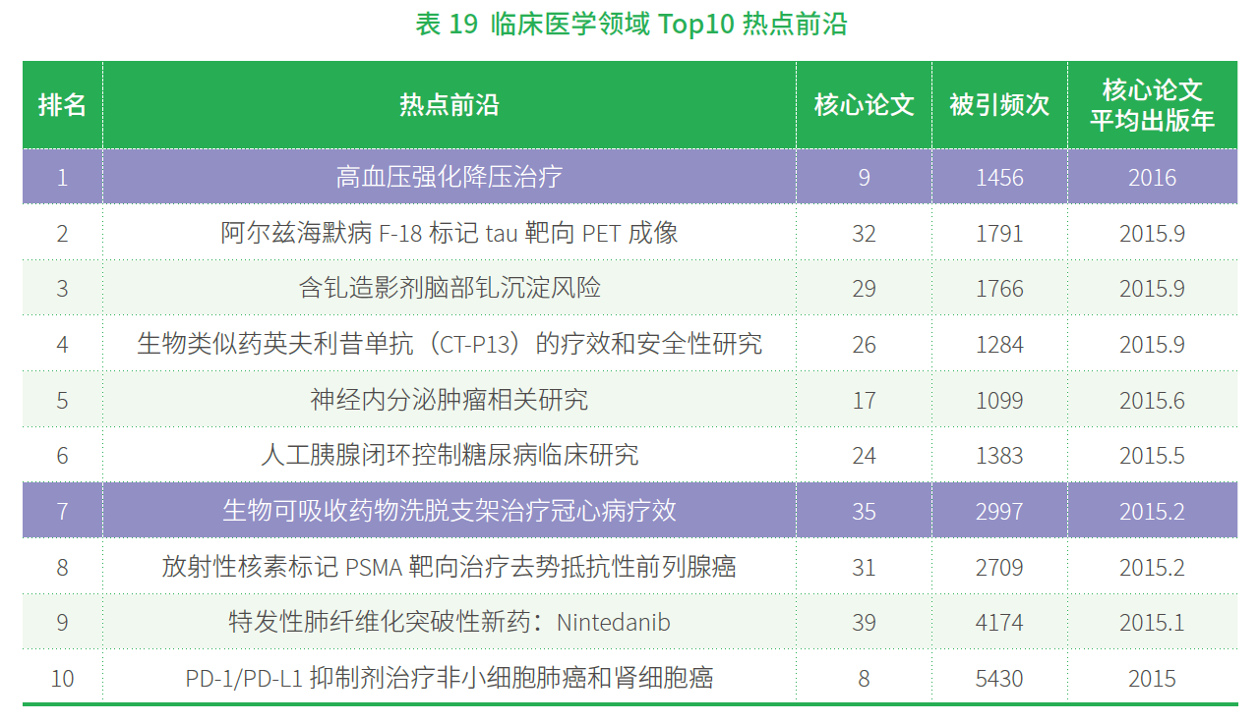
临床医学领域TOP10热点前沿

Slide 35
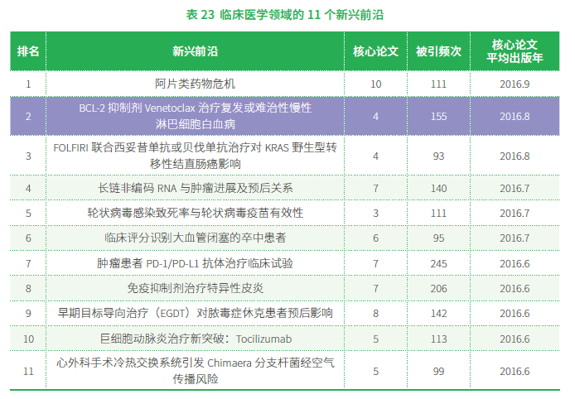
临床医学新兴研究前沿

Slide 36
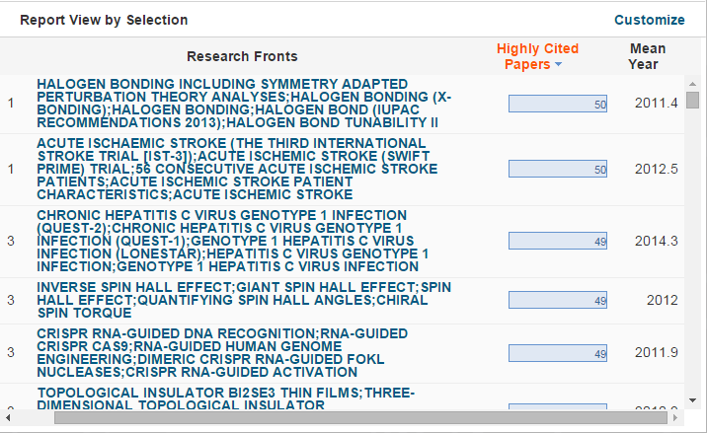
研究前沿(Research Front)
点击查看高被引论文
论文的平均发表年份
利用co-citation analysis 对highly cited papers进行分析，一组高被引论文的题名中的主要关键词组成了研究前沿

Slide 37
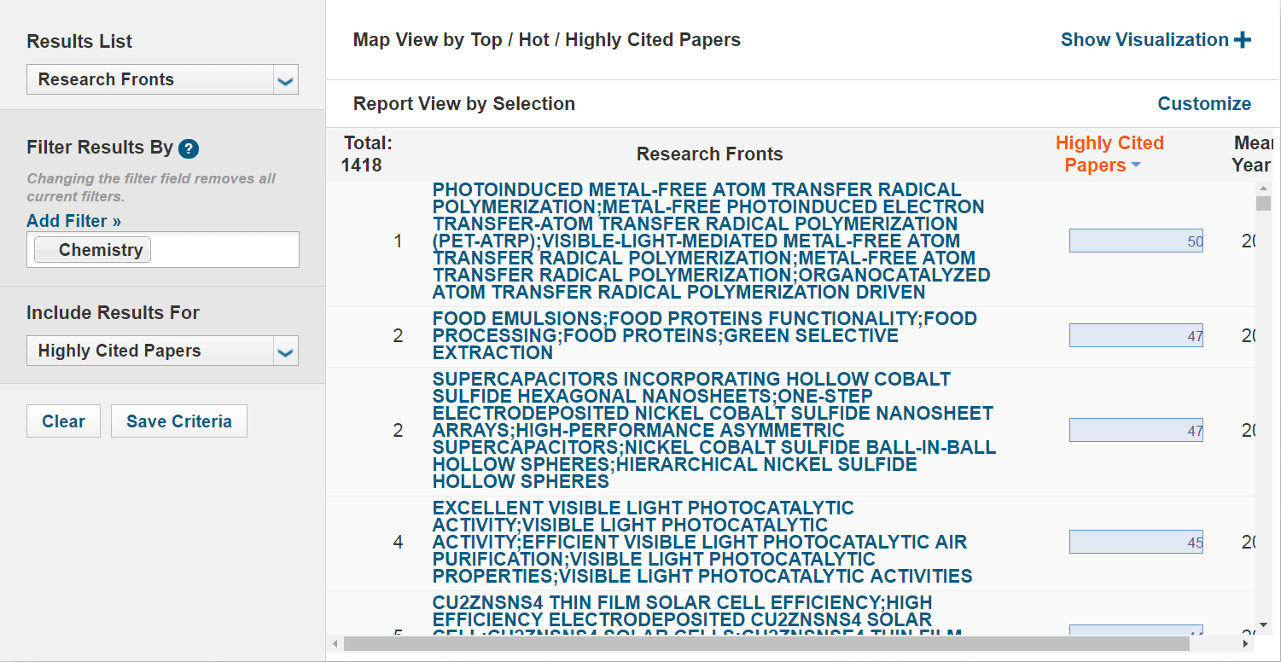
精准定位研究前沿 – SCI和ESI 助力科研选题及基金申请
Notes:
以化学学科举例，引导老师关注该研究领域的核心文献

Slide 38
精准定位研究前沿 – WOS和ESI 助力科研选题及基金申请
有机金属配合物发光材料
非富勒烯型聚合物太阳能电池
发光镧系金属-有机骨架材料
N-杂环卡宾(NHC)催化
catalyst
C-H键的三氟甲基化
C-H键的烯丙基化、酰胺化、炔基化
碳氢活化反应
镧系金属元素的单粒子磁体
有机发光二极管
高效有机太阳能电池

Slide 39
精准定位研究前沿 – SCI和ESI 助力科研选题及基金申请
2012 - 2016年国家自然科学基金委有机化学面上项目指南研究前沿领域的变化
2012：选择性反应尤其是催化不对称反应，已成为有机化学研究的热点。
2013 - 2015：选择性反应（尤其是催化不对称反应）以及惰性化学键的活化与转化，已成为有机化学研究的热点。
2016：有机化学反应与合成更加注重选择性精准控制和原子/步骤经济性；惰性化学键与小分子的活化与转化、廉价金属催化、绿色合成、生物质转化等成为应对可持续发展需求的前沿领域。
惰性化学键活化（碳氢活化）
有机化学领域的ESI研究前沿
N-杂环卡宾(NHC)催化 2013.3
C-H键的三氟甲基化 2013.6
C-H键的烯丙基化、酰胺化、炔基化 2014.8
利用ESI研究前沿对基金资助领域进行预判
Notes:
将以碳氢活化来举例

Slide 40
充分利用高价值文献资源

Slide 41
做好科学研究
掌握科技文献是前提
我做的之前有没有人已经做了？
我的课题世界上已经做到了哪种程度？
我想要更多的启发！
。。。

Slide 42
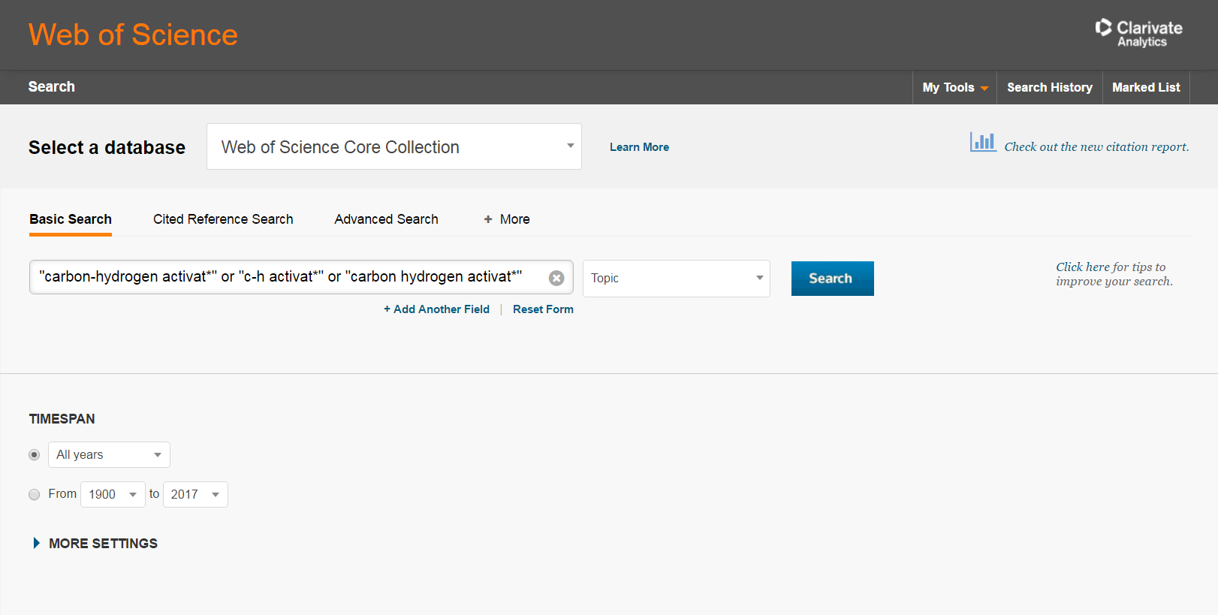
深入挖掘文献信息 – Web of Science 助力研究领域分析
搜索与C-H键活化相关的关键词
Tips：使用逻辑运算符 + *
Notes:
以碳氢活化来举例。此片起到抛砖引玉的作用，为课题展开深入分析埋下伏笔。今天由于时间关系，就不展开分析了，下次再找机会跟大家系统分享

Slide 43
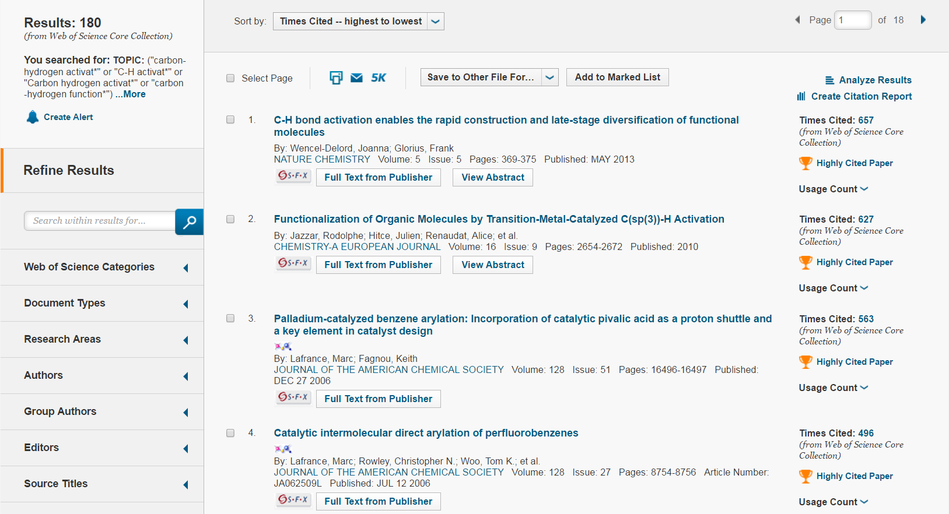
国际高被引论文的研究思路

Slide 44
国际高被引论文的研究思路
C-H bond activation enables the rapid construction and late-stage diversification of functional molecules | 碳氢活化反应快速构建功能分子后期多样性
Functionalization of Organic Molecules by Transition-Metal-Catalyzed C(sp(3))-H Activation | 通过过渡金属催化的SP3杂化的碳氢活化反应实现有机分子的官能团化
Palladium-catalyzed benzene arylation: Incorporation of catalytic pivalic acid as a proton shuttle and a key element in catalyst design | 三甲基乙酸作为质子传输器辅助钯催化的苯芳基化反应
Catalytic intermolecular direct arylation of perfluorobenzenes | 六氟苯的分子间芳基化反应
Proton abstraction mechanism for the palladium-catalyzed intramolecular arylation | 钯催化分子内芳基化反应的质子抽取机制
Palladium-catalyzed methylation and arylation of sp(2) and sp(3) C-H bonds in simple carboxylic acids | 简单羧酸化合物中SP2及SP3杂化碳氢键的钯催化甲基化及芳基化反应
Catalytic and highly regioselective cross-coupling of aromatic C-H substrates | 芳香碳氢键的催化高区域选择性偶联反应
Indole Synthesis via Rhodium Catalyzed Oxidative Coupling of Acetanilide and Internal Alkynes | 通过铑催化的氧化偶联反应以乙酰苯胺及分子内炔基为底物构建吲哚化合物
Cu-catalyzed cross-dehydrogenative coupling: A versatile strateav for C-C bond formations via the oxidative activation of sp(3) C-H bonds | 通过铜催化的氧化偶联反应对SP3杂化的碳氢键进行脱氢偶联
Construction of Nitrogen-Containing Heterocycles by C-H Bond Functionalization | 通过碳氢官能团化构筑氮杂环化合物

Slide 45
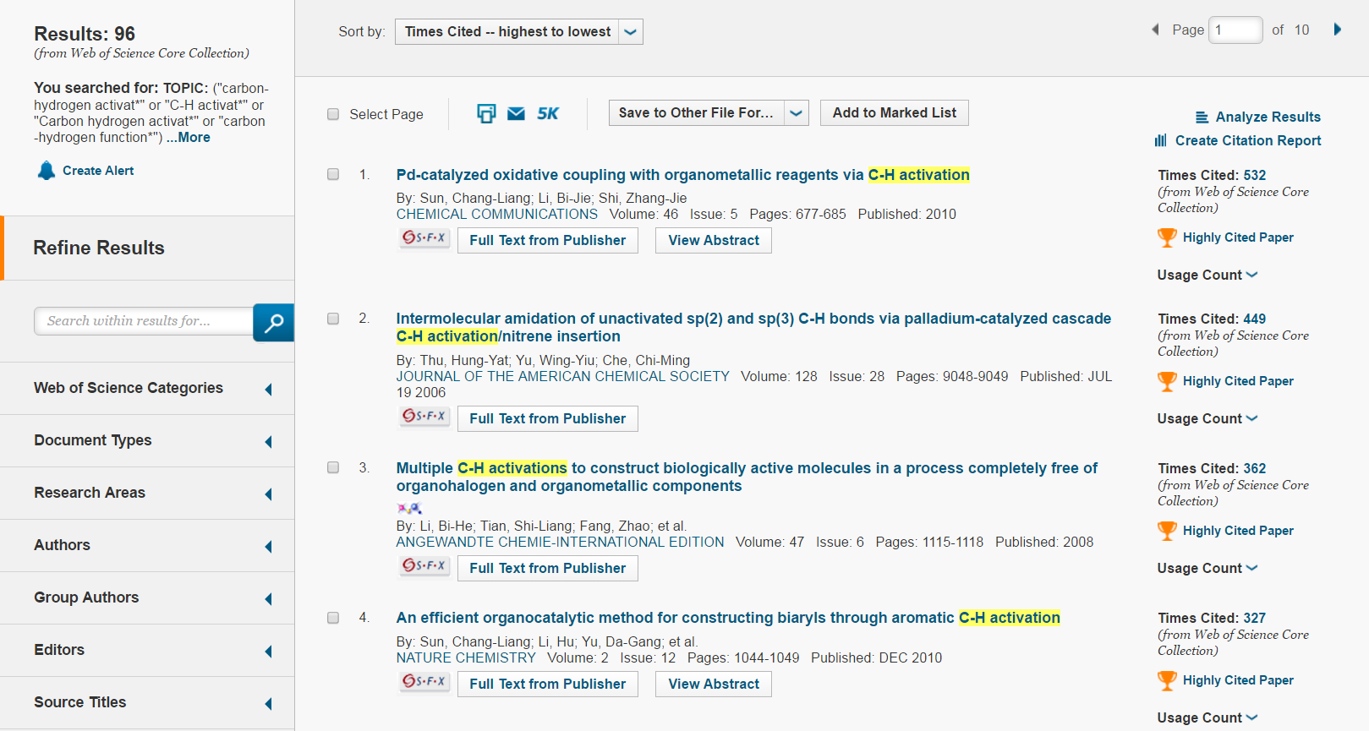
国内高被引论文的研究思路

Slide 46
国内高被引论文的研究思路
Pd-catalyzed oxidative coupling with organometallic reagents via C-H activation | 碳氢活化反应参与的钯催化氧化偶联反应
Intermolecular amidation of unactivated sp(2) and sp(3) C-H bonds via palladium-catalyzed cascade C-H activation/nitrene insertion | 钯催化碳氢活化及氮宾插入在分子间酰胺化反应的应用
Multiple C-H activations to construct biologically active molecules in a process completely free of organohalogen and organometallic components | 多步碳氢活化反应构建具有生物活性分子（无有机卤化物及有机金属化合物参与）
An efficient organocatalytic method for constructing biaryls through aromatic C-H activation | 碳氢活化参与的高效构建联芳化合物的有机催化方法
Palladium-catalyzed direct arylation of (hetero)arenes with aryl boronic acids | 杂环芳基化合物与芳基硼酸化合物的钯催化芳基化反应
Palladium-Catalyzed Alkenylation of Quinoline-N-oxides via C-H Activation under External-Oxidant-Free Conditions | 在无外界氧化物参与的条件下通过钯催化的碳氢活化反应对喹啉进行烯基化反应
Copper-Catalyzed C(sp(3))-C(sp(3)) Bond Formation Using a Hypervalent Iodine Reagent: An Efficient Allylic Trifluoromethylation | 以高价碘化物为底物通过铜催化的SP3碳碳偶联反应进行烯丙基的三氟甲基化
Gold(III) salen complex-catalyzed synthesis of propargylamines via a three-component coupling reaction | 三价金手性配合物催化下由三组分参与的偶联反应合成炔丙基胺
FeCl(2)-Catalyzed selective C-C bond formation by oxidative activation of a benzylic C-H bond | 在氯化亚铁的催化下通过苯甲基碳氢键的氧化活化选择性构筑碳碳键
Challenge and progress: palladium-catalyzed sp(3) C-H activation | 钯催化下SP3碳氢键活化的挑战与进展

Slide 47
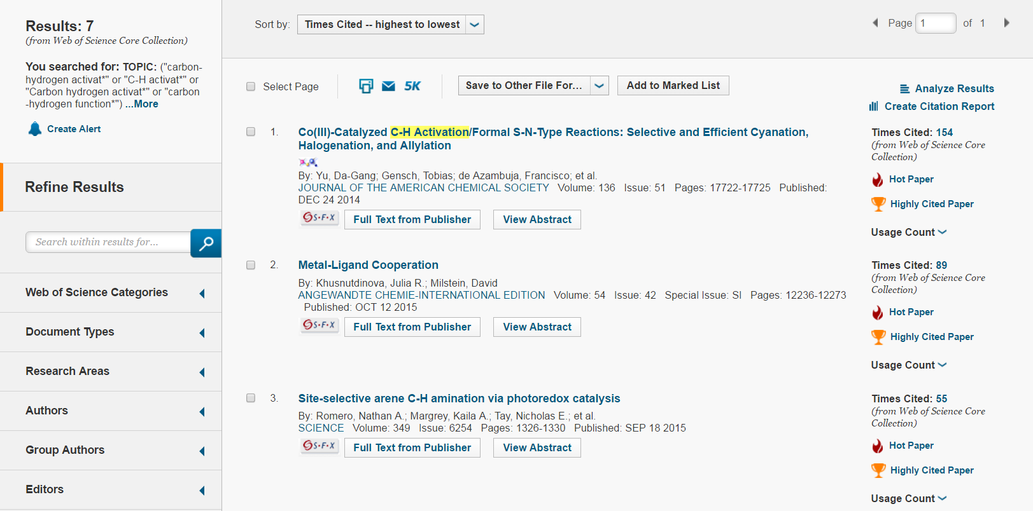
国内外热点论文的研究思路

Slide 48
国内外热点论文的研究思路
Co(III)-Catalyzed C-H Activation/Formal S-N-Type Reactions: Selective and Efficient Cyanation, Halogenation, and Allylation | 钴催化的碳氢活化反应：高效有选择性的氰化反应、卤化反应及烯丙基化反应
Metal-Ligand Cooperation | 金属-配体协作
Site-selective arene C-H amination via photoredox catalysis | 光氧化还原反应催化的具有区域选择性的碳氢键氨基化
Selective Synthesis of Indoles by Cobalt(III)-Catalyzed C-H/N-O Functionalization with Nitrones | 通过钴催化的碳氢、氮氧键官能团化选择性合成吲哚化合物
Manganese-Catalyzed C-H Activation | 锰催化的碳氢活化反应
Cobalt-Catalyzed Oxidase C-H/N-H Alkyne Annulation: Mechanistic Insights and Access to Anticancer Agents | 钴催化的碳氢、氮氢键炔烃环化反应：机理研究及潜在抗癌化合物的合成
Single-Component Phosphinous Acid Ruthenium(II) Catalysts for Versatile C-H Activation by Metal-Ligand Cooperation | 次磷酸参与的二价钌催化的碳氢活化反应

Slide 49
总结研究思路、设计实验方案
芳基化反应、甲基化反应、区域选择性偶联反应、氧化偶联反应、分子间酰胺化反应、烯基化反应、碳碳偶联反应、氰化反应、卤化反应及烯丙基化反应、氨基化反应、氮氧键官能团化、炔烃环化反应、三氟甲基化反应
碳氢活化
反应类型
底物种类
反应条件
研究内容
催化金属
构建功能分子后期多样性、官能团化、质子抽取机制、区域选择性、合成吲哚化合物、氮杂环化合物、合成生物活性分子、构建联芳化合物、合成炔丙基胺、机理研究、抗癌化合物的合成
六氟苯、羧酸化合物、芳香化合物、乙酰苯胺、杂环芳基化合物、芳基硼酸化合物、喹啉、高价碘化物、苯甲基碳氢键
无有机卤化物及有机金属化合物参与、无外界氧化物参与、光参与
钯、铑、铜、金、铁、钴、锰、钌

Slide 50
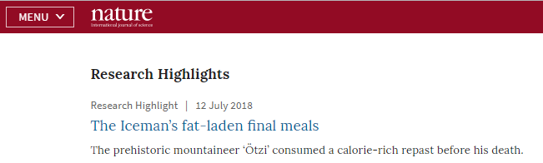
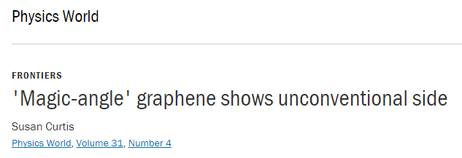
不可忽视的来自国际同行的学术热点点评
Editorial Material
Web of Science

Slide 51
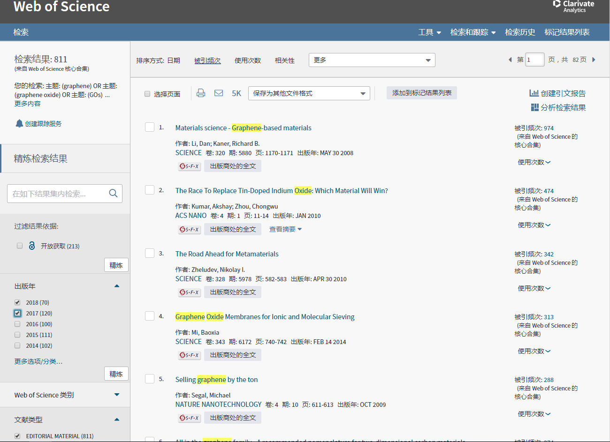
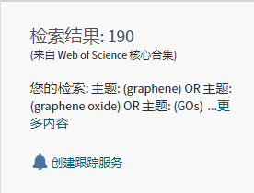
筛选学术热点点评-Editorial Material
出版年：2017 & 2018
文献类型：Editorial Material

Slide 52
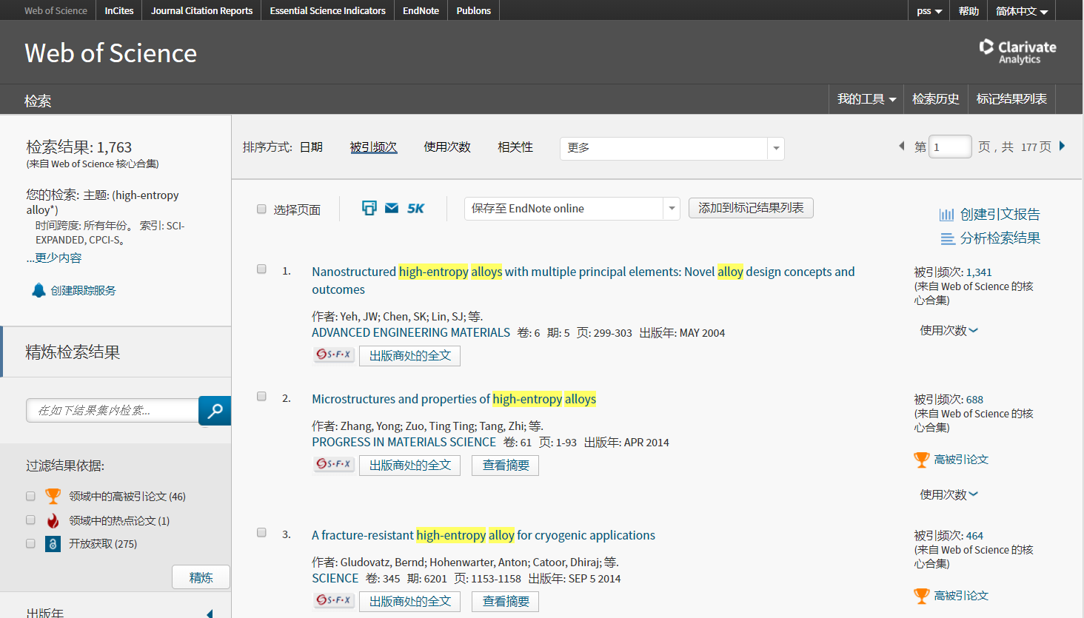
分析已有文献的信息价值
分析检索结果
分析某研究课题的总体发展趋势。
找到该研究课题中潜在的合作者和合作机构。
对该课题领域的国家信息分析，例：国家内领先机构和高校等。

Slide 53
如何挖掘“信息宝藏”
出版年- 了解课题的发展趋势以及判断课题的发展阶段
- 发现该领域的高产出/高影响力研究人员
- 选择导师
- 选择同行审稿专家
- 选择潜在的合作者
作者分析
- 发现该领域高产出的大学及研究机构
- 寻找科研合作机会
- 发现深造的研究机构
机构分析
- 获取该领域高发文/高影响力期刊
- 精准锁定目标投稿期刊信息
期刊分析
- 基金申请参考
-了解同行或竞争对手的研究进展
基金分析
……

Slide 54
如何提高科研效率，全面掌握研究动态
查看文献综述，了解问题的研究现状
查看高影响力论文，了解国际同行的关注热点
锁定特定学科领域论文，了解所在专业领域下课题的相关研究
厘清课题研究脉络，寻找研究问题，并论证研究问题的价值
总结研究思路、设计研究方案

Slide 55
如何有效地管理文献？

Slide 56
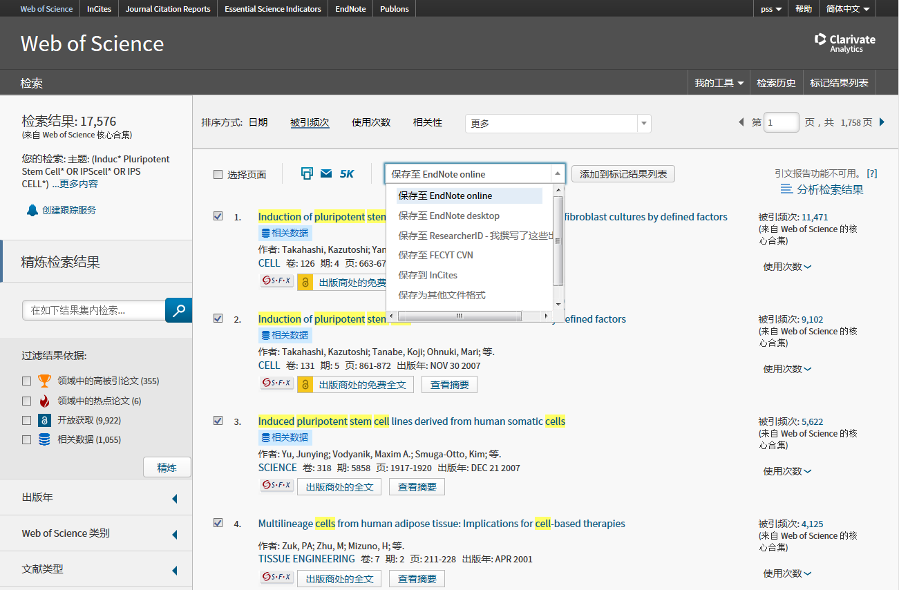
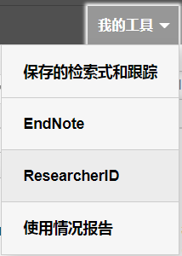
文献管理工具——EndNote® online

Slide 57
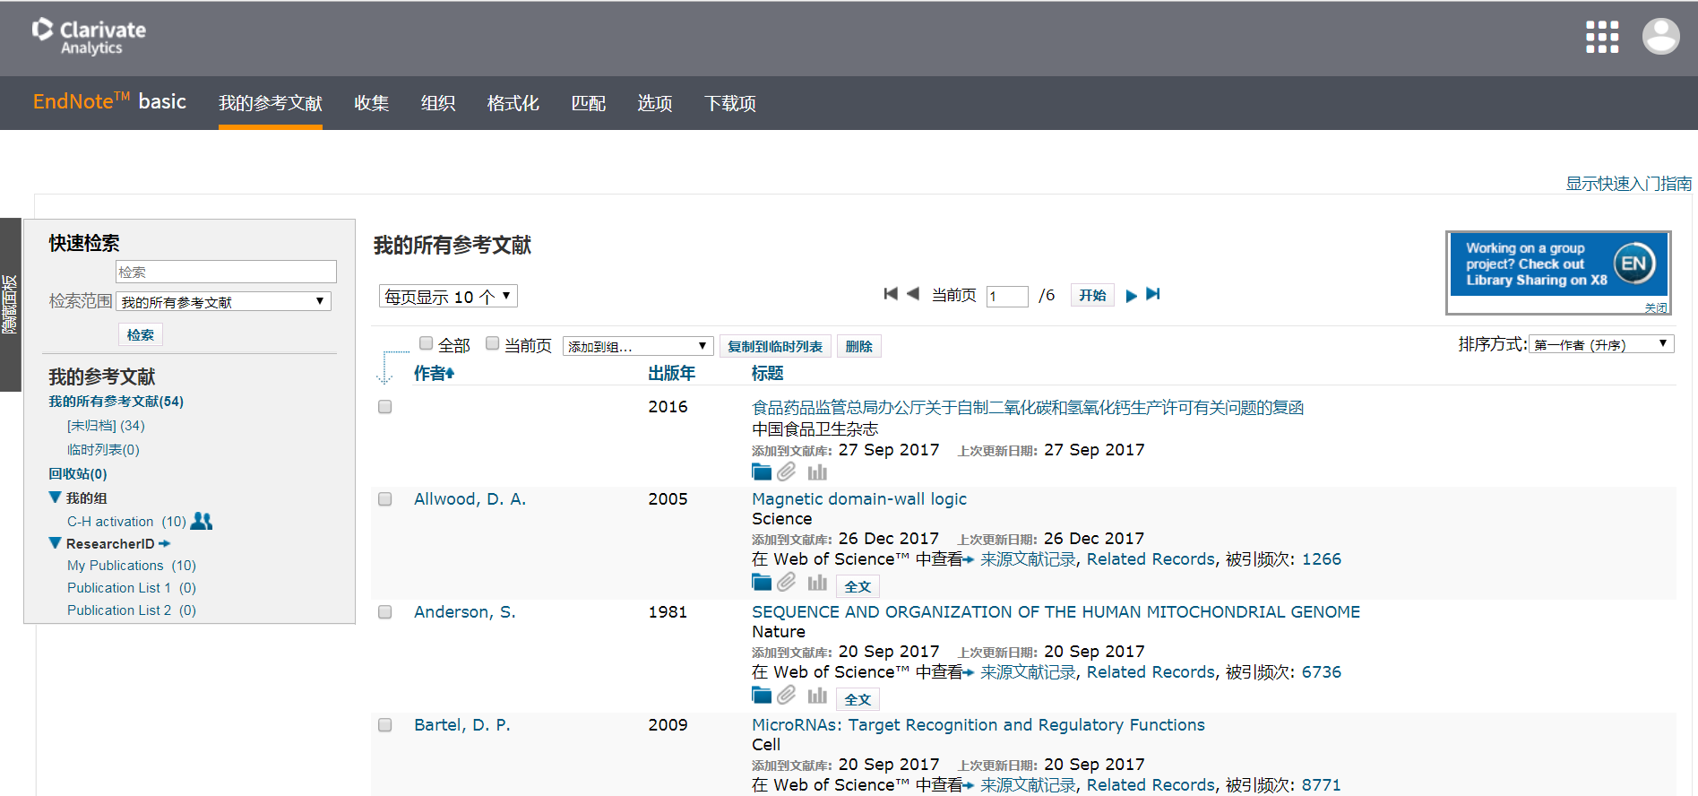
文献管理工具——EndNote® online
快速检索
有效地组织管理手头的参考文献

Slide 58
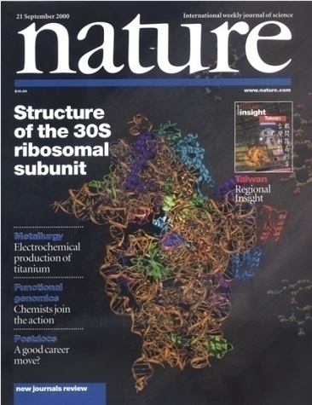
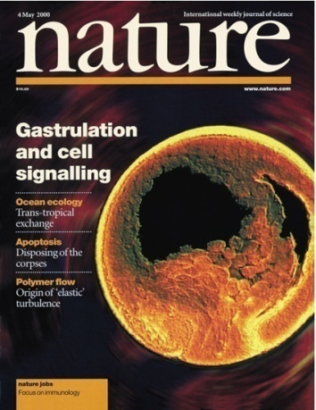
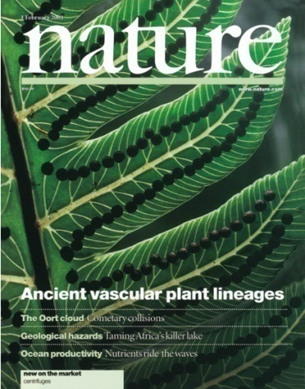
Reference
参考文献格式的正确与否直接关系着我们文章投稿的成功率。
在2004年投向Nature的中国文章有55%, 2003年更是高达62％， 未经编委审查，在期刊初审阶段就退稿，很大一部分是格式问题，特别是参考文献格式。
即使是最高水平的期刊，其中也有30％的文章有参考文献的错误，这大大降低了文章被引用次数的统计。
参考文献格式要求不尽相同
Endnote ®
不同领域
不同期刊
不同院校的硕博士论文
Endnote ® online

Slide 59
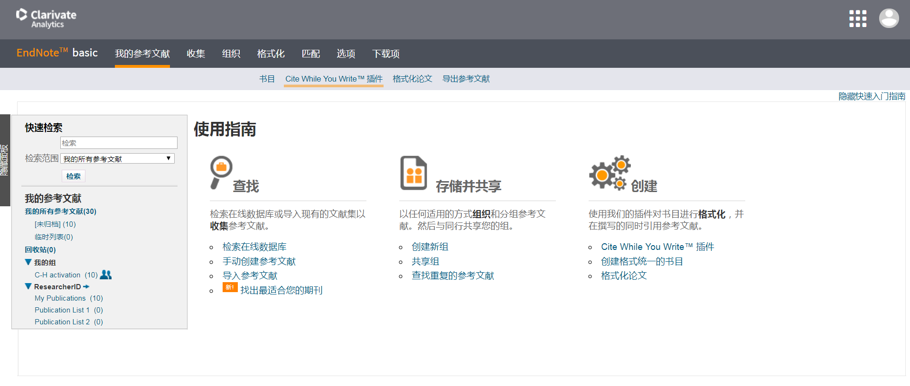
小插件：实现word与Endnote® online之间的对接
边写作边引用

Slide 60
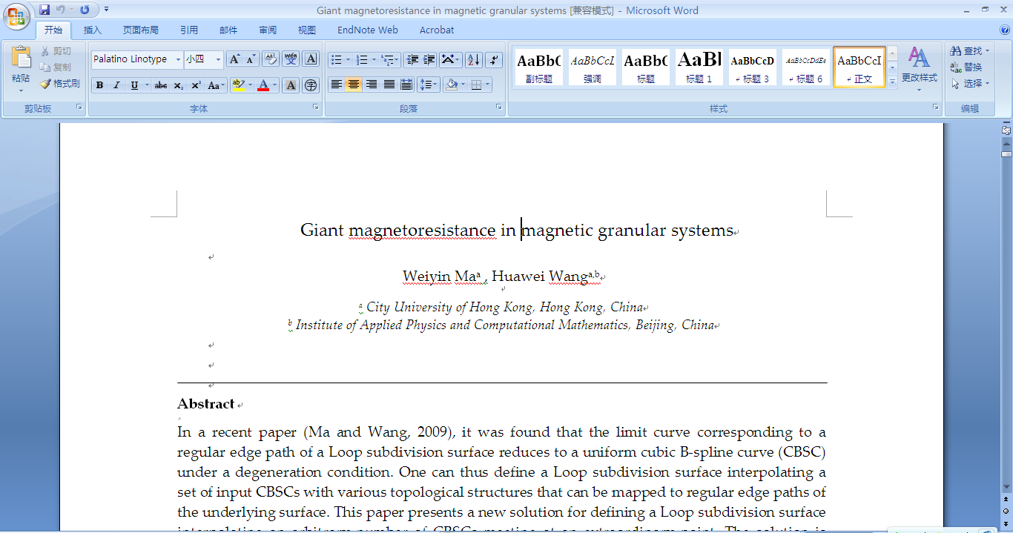
小插件：实现word与Endnote® online之间的对接

Slide 61
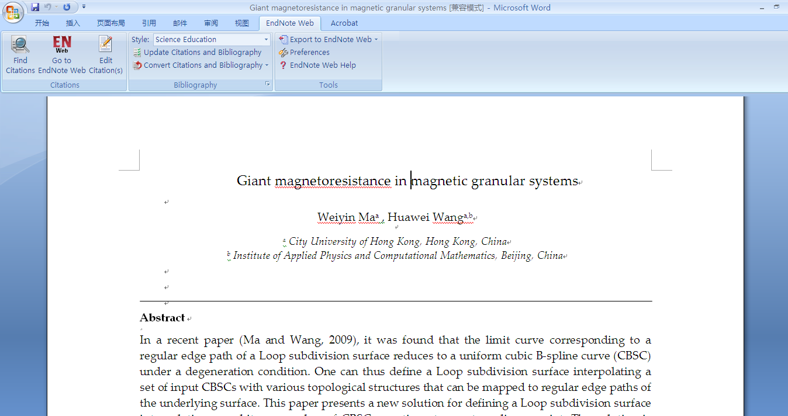
如何插入参考文献？

Slide 62
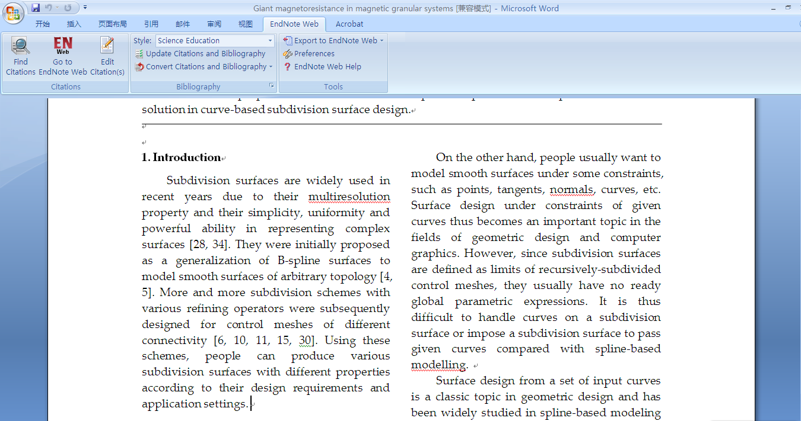
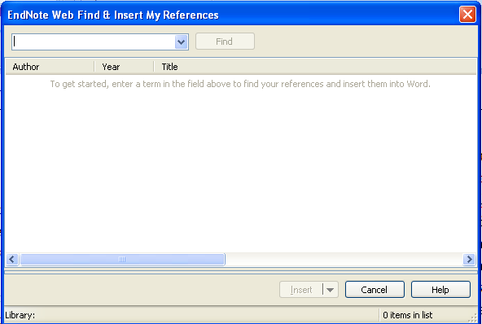
如何插入参考文献？
Sheng. L

Slide 63
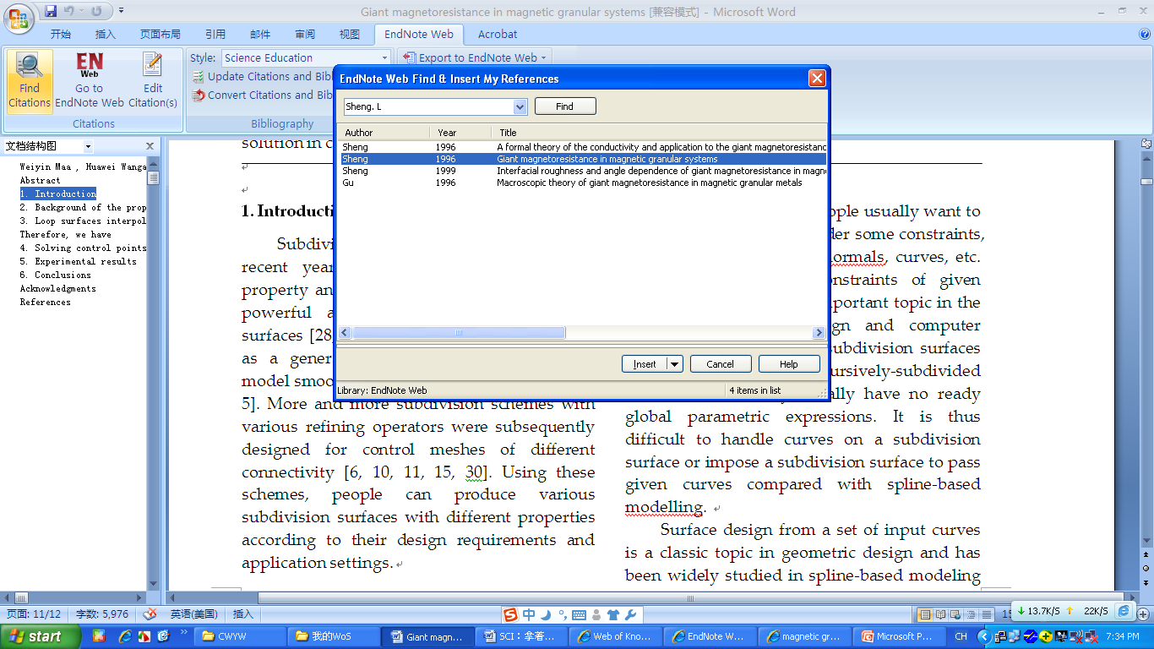

Slide 64
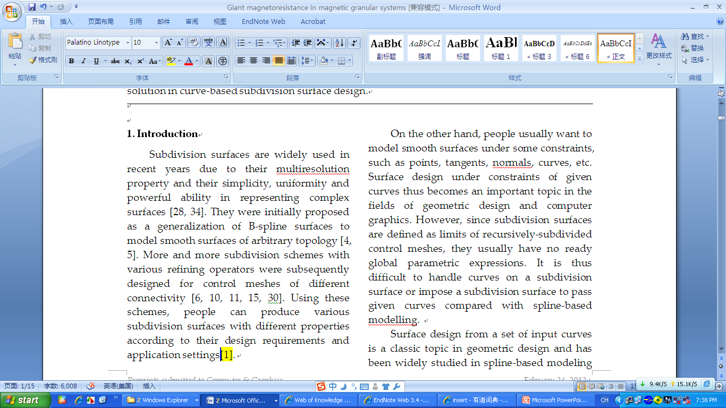

Slide 65
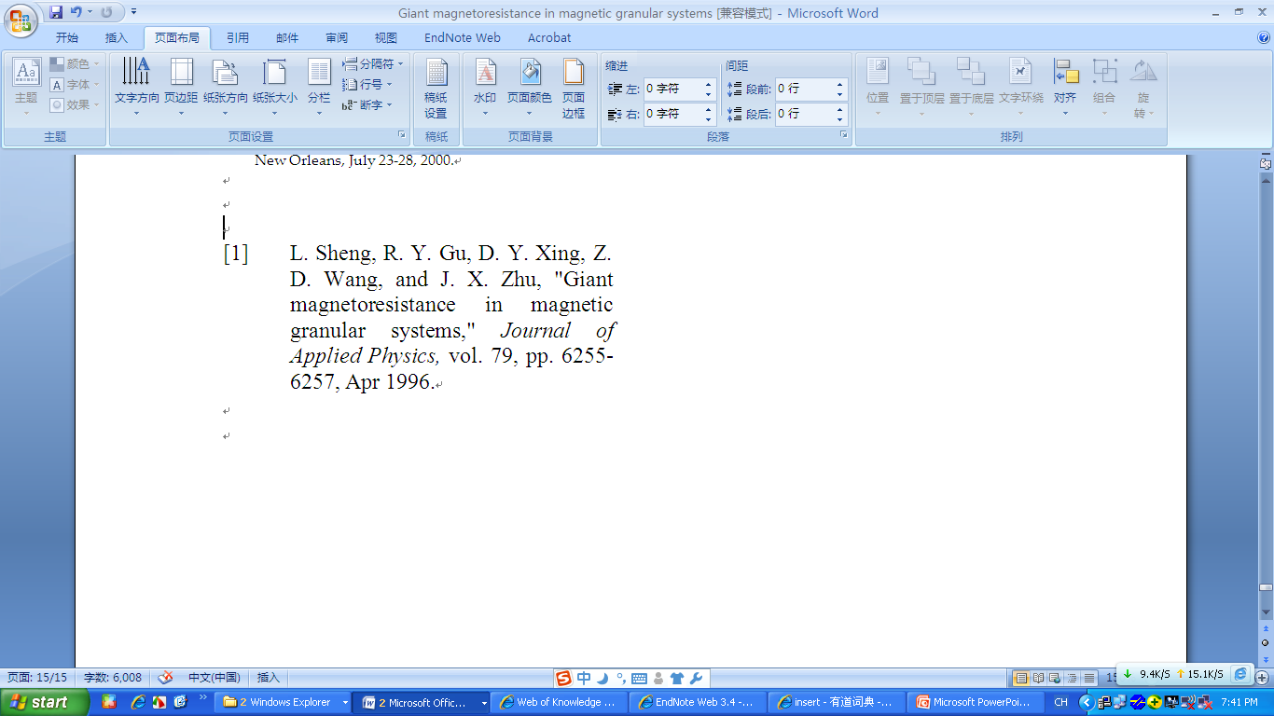

Slide 66
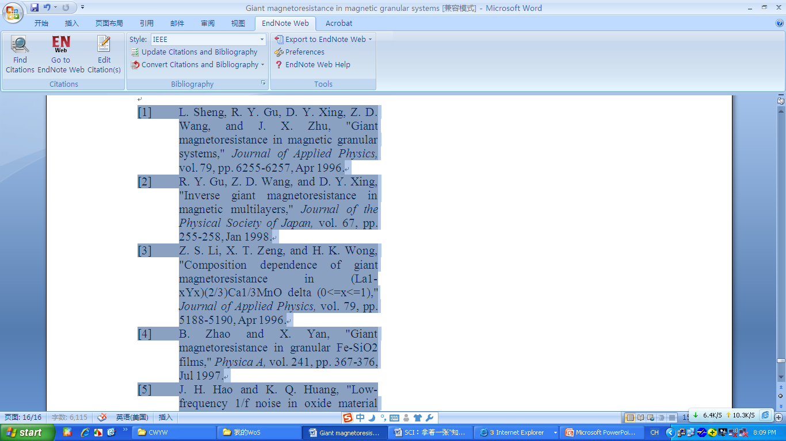

Slide 67
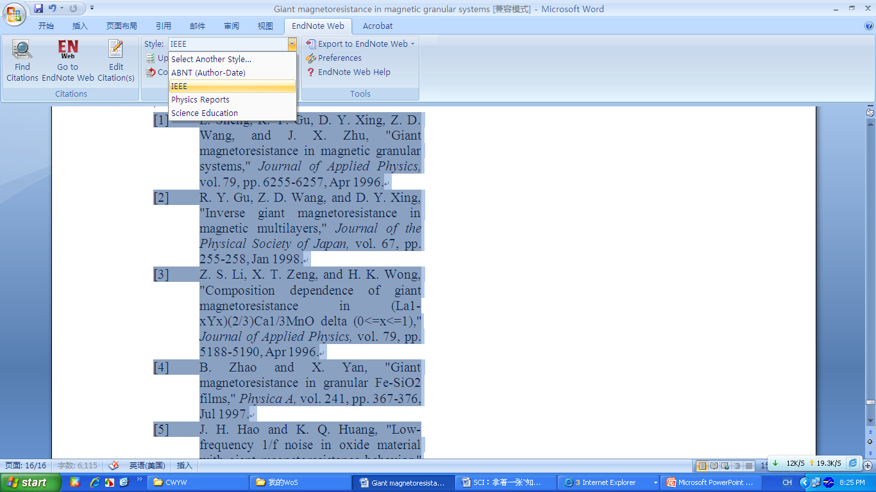

Slide 68
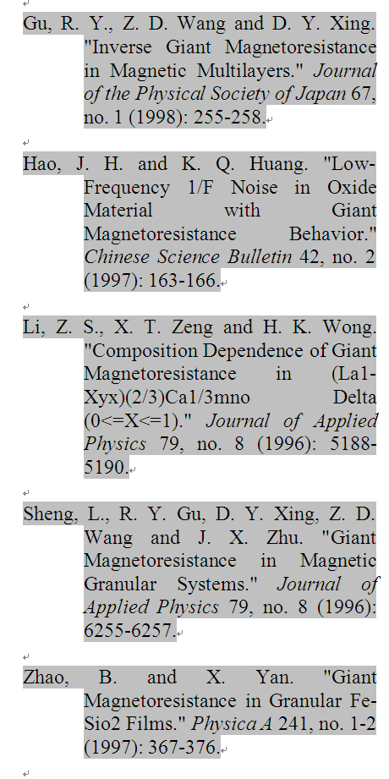
如何统一做格式化处理？

Slide 69
Endnote® online – 文献的管理和写作工具
与Microsoft Word自动连接, 边写作边引用
自动生成文中和文后参考文献
提供3300多种期刊的参考文献格式
提高写作效率:
按拟投稿期刊的格式要求自动生成参考文献, 节约了大量的时间和精力
对文章中的引用进行增、删、改以及位置调整都会自动重新排好序
修改退稿, 准备另投它刊时, 瞬间调整参考文献格式

Slide 70
EndNote 单机版 VS ENDNOTE 网络版
功能 |  | EndNote 单机版 | EndNote 网络版
储存空间 | 文献存储空间 | 无限制 | 50000篇
 | 附件存储空间 | 无限制 | 2GB
文献导入 | 导入/批量导入单篇PDF文件 | 自由导入PDF文件并可对其进行高亮标识 | 以附件形式添加，手动添加题录信息
 | 导入文件夹 | 可导入包含二级文件夹的所有PDF文件，并可与本地文件夹相关联完成同步更新。
文献管理 | 文献分组 | 普通分组、智能分组、组合分组 | 普通分组
 | 在线检索 | 6000+数据资源库 | 1800+数据资源库
 | 文献去重
 | 查找全文
文献编辑 | 格式编辑 | 参考文献格式及过滤器编辑
 | 参考文献格式种类 | 7000+ | 3300+
投稿选刊 | 匹配 |  | 根据文章标题、摘要及参考文献信息匹配并推荐高相关度期刊
可以在Endnote官网申请30天单机版试用，www.endnote.com

Slide 71
如何找到门当户对的期刊进行投稿

Slide 72
成都医学院发文参考文献年代分布
回溯年限 | 购买年限 | 占所有参考文献比例
 |  | (即文献保障率)
2009~至今 | 现有回溯 | 49.61%
2003-至今 | 6年 | 77.56%
1997-至今 | 12年 | 90.50%
1990-至今 | 19年 | 95.92%
1970-至今 | 39年 | 99.19%

Slide 73
成都医学院所发表论文引用TOP20期刊
 | 引用文章数 | 引用次数 | 期刊
1 | 269 | 446 | P NATL ACAD SCI USA
2 | 255 | 458 | PLOS ONE
3 | 225 | 381 | NATURE
4 | 223 | 451 | J BIOL CHEM
5 | 197 | 301 | SCIENCE
6 | 178 | 309 | CELL
7 | 155 | 330 | CANCER RES
8 | 128 | 177 | BIOCHEM BIOPH RES CO
9 | 116 | 144 | NEW ENGL J MED
10 | 108 | 140 | J CLIN INVEST
11 | 94 | 181 | ONCOGENE
12 | 91 | 132 | CLIN CANCER RES
13 | 88 | 120 | LANCET
14 | 82 | 159 | J IMMUNOL
15 | 77 | 149 | BRAIN RES
16 | 77 | 114 | CANCER LETT
17 | 75 | 98 | INT J CANCER
18 | 75 | 164 | J NEUROSCI
19 | 74 | 91 | NAT MED
20 | 72 | 105 | NAT REV CANCER

Slide 74
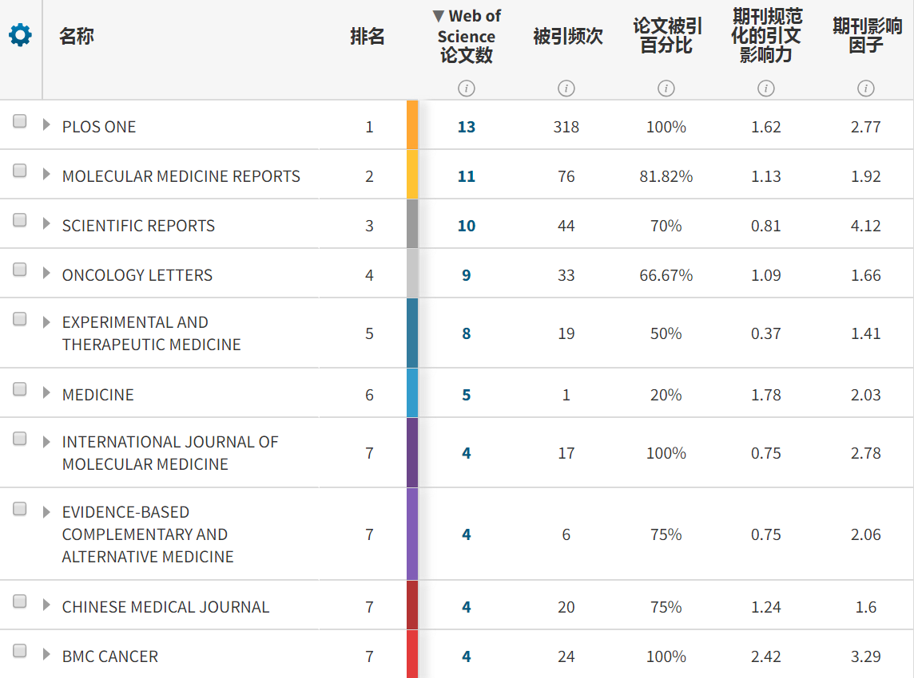
成都医学院ESI临床医学学科主要投稿期刊（Top10）
注：统计时间段为2008-2018年。
Notes:
AGRO FOOD INDUSTRY HI-TECH ？

Slide 75
如何选择合适的投稿期刊
Web of Science核心合集
查阅所引用参考文献的来源出版物
请教同行

Slide 76
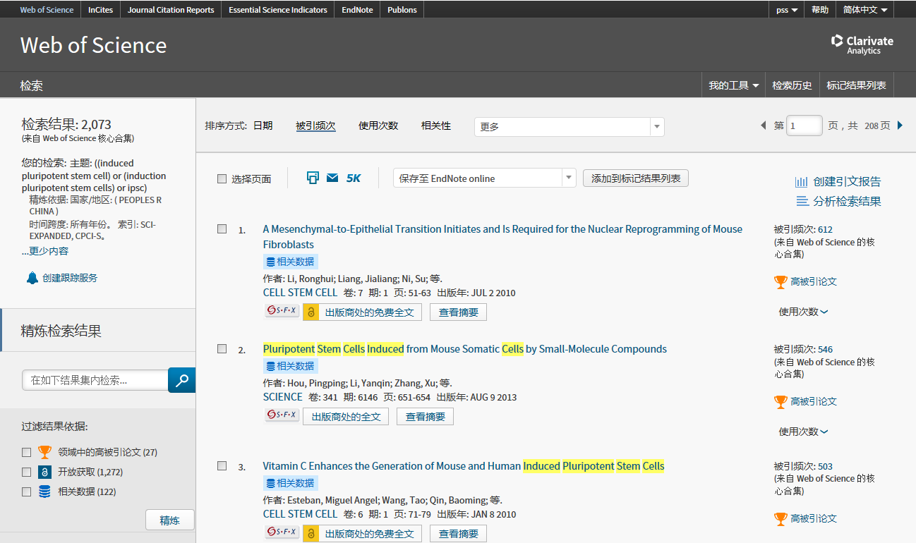
中国学者在诱导多能干细胞领域的研究
检索词: (induced pluripotent stem cell) or (induction pluripotent stem cells) or ipsc
检索字段：主题
检索数据库：SCI/CPCI-S
国家/地区：中国

Slide 77
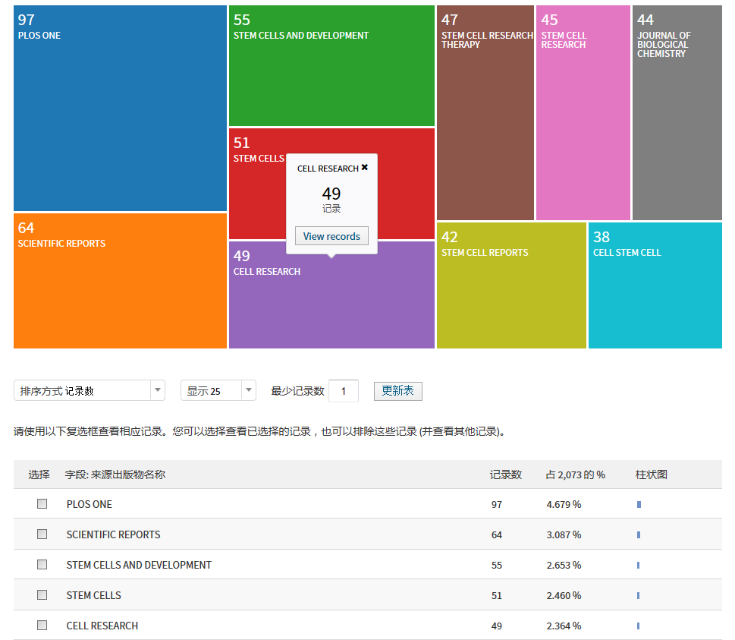
分析来源出版物：历史的经验是宝贵的！
来源期刊：
发现相关的学术期刊进行投稿
分析备选期刊的录用倾向性
More……

Slide 78
Cell Research编委
Notes:
裴端卿，中科院广州健康院院长
邓宏魁，北大生科院教授，长江学者，杰青
执行主编会把稿件分配给相应的副主编。副主编的工作就是根据稿件的内容找相应的审稿人，然后根据所有审稿人的意见给执行主编提供稿件是否接收的意见。建议：若作者在投稿时推荐几个审稿人的话，就会有助于副主编更快地对处理稿件。即使杂志社没有要求提供几个审稿人，大家还是最好主动附上。提醒：若杂志社没有提供填推荐审稿人的地方，作者可以把自己推荐的审稿人信息，放在Cover letter的后面一页。

Slide 79
Journal Citation Reports与Web of Science相互融合
在全记录页面点击JCR链接，可以查看相应期刊的影响因子以选择合适的投稿期刊

Slide 82
检索某学科的期刊列表及相关指标

Slide 83
临床医学相关WOS学科论文投稿分析
——MEDICINE, RESEARCH & EXPERIMENTAL

Slide 84
临床医学相关WOS学科论文投稿分析
——ONCOLOGY

Slide 85
ENDNOTE匹配功能-找到最合适您投稿的期刊
标题、摘要信息必须录入
参考文献录入可选（录入会匹配更精确）可从Endnote组或者research ID导入

Slide 87
EndNote匹配自动查找适合的投稿期刊
期刊的投稿页面
期刊主页信息

Slide 88
学术期刊主页-投稿指南
作者投稿指南

Slide 89
ESI期刊列表
http://ipscience-help.thomsonreuters.com/incitesLiveESI/ESIGroup/overviewESI/esiJournalsList.html

Slide 90
投稿前请务必查询哪些期刊被SCI收录 http://mjl.clarivate.com/
查找特定的期刊
查看SCI所有期刊列表
按学科分类查看SCI期刊列表
查看SCI期刊的最新变动
SCI期刊列表—— http://mjl.clarivate.com/cgi-bin/jrnlst/jloptions.cgi?PC=D
Notes:
世界地图背景

Slide 91
扩展高效国际合作

Slide 92
2008至2018年成都医学院的国内合作机构分布
四川大学是和成都医学院合作产出最多的国内机构

Slide 93
2008至2018年和中国大陆机构合作引文影响力表现
与西南交通大学合作引文影响力表现最佳，CNCI值为2.22

Slide 94
2008至2018年成都医学院的国际合作机构分布
澳大利亚莫纳什大学是和成都医学院合作产出最多的国外机构

Slide 95
2008至2018年和国际机构合作学科规范化引文影响力表现
与美国路易斯维尔大学合作的论文CNCI值最高，为2.76

Slide 96
寻找高效国际合作——特定课题方向(忆阻器)

Slide 97
作者分析
R. Stanley Williams教授，美国惠普实验室研究科学家，主要研究兴趣：纳米科技、忆阻器（惠普实验室固态电子忆阻器研究组领导人）
段书凯教授，西南大学， IEEE fellow
T. Prodromakis教授，伦敦帝国理工学院
包伯成教授，常州大学， IEEE fellow
发现该领域的高产出研究人员
有利于机构的人才招聘
选择小同行审稿专家
选择潜在的合作者

Slide 98
机构分析
发现该领域高产出的大学及研究机构
有利于机构间的合作
发现深造的研究机构
研究忆阻器的中国大陆主要机构

Slide 99
查看某机构具体WOS论文列表
研究忆阻器的中国主要机构的指标数据对比
深造机构的选择依据

Slide 100
华中科技大学在忆阻器领域的WOS论文列表（及主要指标）
曾志刚 教授
华中科技大学自动化学院
研究方向：切换系统控制理论与应用、计算智能、系统稳定性
学术职务&荣誉：长江学者，杰青，国家科技进步奖二等奖

Slide 101
精准引进领军人才

Slide 102
人才引进案例（AGRICULTURAL SCIENCES）

Slide 103
全球人才寻找与引进案例：CLINICAL MEDICINE
Lip, Gregory Y. H.
英国伯明翰大学教授
14-18科睿唯安高被引科学家
Notes:
2008-2018，a&r，临床医学，

Slide 104
Lip, Gregory Y. H. 已经与多个国家的高校开展合作研究。 我校是否可以开展合作交流？
中国的青年博士或者博士后引进？

Slide 105
与我校在该方向合作过的学者
糜漫天教授，第三军医大学军事预防医学系军队营养与食品卫生学教研室主任，与该教授的进一步合作或者人才引进？
Notes:
排名前四位的均来自第三军医大学

Slide 106
科研人员的绩效分析与评估
一流大学教授的四条标准：
国际会议有声音：特邀报告、主旨发言
国际期刊有文章：主编、编委、审稿人
国际学术组织中有地位：轮值主席、会长、副会长
国际奖项中有名次：主要或突出的贡献
李志民 博士
原教育部科技发展中心主任

Slide 107
科研人员的绩效分析与评估
论文很重要， 但不是唯一的指标
获得奖项
基金资助
学术大会主题发言
学术团体中的贡献
期刊的编委
专利
论文：
论文量
影响力
期刊
107

Slide 108
聚焦论文影响力，建立有效激励机制
多指标
相对指标
作者层面的CNCI与JNCI指标示意
 | 总出版物 | 总引文数 | 引文影响力 | h-指数 | CNCI | JNCI
科研工作者D | 66 | 290 | 4.39 | 9 | 1.32 | 1.86
科研工作者E | 62 | 289 | 4.66 | 9 | 0.45 | 0.72
108

Slide 109
提升机构及科研人员影响力
——酒香也怕巷子深

Slide 110
SCIE和SSCI论文引文报告（成都医学院）
我校近十年被Web of Scinece收录的867篇SCIE/SSCI论文的去除自引的总被引用次数为6179次

Slide 111
SCIE和SSCI论文引文报告（成都医学院）
施引论文数≥100的机构（3个）

Slide 112
加强研究成果推广、提升学术影响力
5.
利用机构知识库推广学术研究成果，提升全球影响力
中科院
清华大学、天津大学
海南大学
南方科技大学
北京大学医学部
哈尔滨工业大学
46

Slide 113
建立自己的学者库
Web of Science Raw Data

Slide 114
科睿唯安主力第四轮学科评估“国际声誉调查”

Slide 115
做好宣传工作

Slide 116
大学/科研机构主办学术期刊推广
Notes:
《cell research》是中科院主管的一份月刊，本书涉及的研究方向是生物—细胞生物学。

Slide 117
公开认可同行评议工作，Publons助力中国学者融入全球学术共同体
创建个人主页，展示学术成果及审稿记录
下载个人官方学术证明，助力学术晋升
快速生成个人审稿报告

Slide 118
公开认可同行评议工作，Publons助力中国学者融入全球学术共同体
连接ORCiD及ResearcherID，提升个人学术成果曝光度
Publons学院助力青年学者成长为同行评议专家
通过仪表盘深度了解个人审稿行为
免费注册Publons，记录个人审稿贡献

Slide 119
一流的学术研究，需要一流的学术信息
Discovery
Discovery
Derwent World Patents Index (DWPI)
The world’s most trusted source of patent information
Benchmarking & Impact Analysis
Collect & Organize Research

Slide 120
数据来源/分析工具
Web of Science 数据平台 (SCIE/SSCI…)

Slide 121
数据来源/分析工具
InCites 分析平台 (ESI/InCites/JCR)

Slide 122
推动学术研究，提升ESI影响力
寻找研究前沿，辅助基金申请
充分利用高价值文献资源
找到门当户对的期刊进行投稿
扩展高效国际合作
精准引进领军人才
提升机构及科研人员影响力

Slide 123
建议和思考
活跃度
（体量）
影响力
（质量）
声誉
（贡献）

Slide 124
产品资源&交流

Slide 125
以事实型数据为基础的高校科研绩效分析与评价
ESI
InCites/JCR
Web of Science
建设
分析

Slide 126
Web of Science在科研人员的工作中
科研人员
进行课题调研，获取思路，激发研究思想
跟踪某研究领域的最新进展
提供申报科研项目、申请国家基金所需科技信息
申请国际学术任职
开展国际合作，寻求高访和科研工作的合作伙伴
进行自我科研成就的评估
简化科研论文写作程序, 提高工作效率

Slide 127
Incites在科研管理人员的工作中
进行科研成果的评价与分析
学科科研成果的评估
人才引进的评估
国家、教育部重点实验室的评估
验收项目或鉴定成果
为开展学位点的申报提供服务
开展国际合作研究
开展与企业的合作研发
科研管理人员
Notes:
127

Slide 128
科睿唯安微信公众号——一站式科研信息解决方案
下拉菜单——在线学院，
电脑或手机均无障碍登录
既有干货满满的WOS在线大讲堂
又有随时随地几分钟学到小技巧的微课堂！

Slide 129
科睿唯安微信公众号——一站式科研信息解决方案
WOS在线大讲堂
——大咖在线的主题讲座
微课堂
——小视频，大智慧

Slide 130
问卷调查&技术支持
产品客服专线：400-8822-031
产品客服Email：
ts.support.china@clarivate.com

